Slide 1
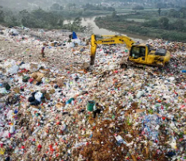
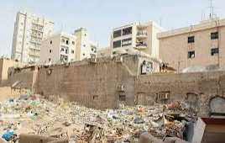
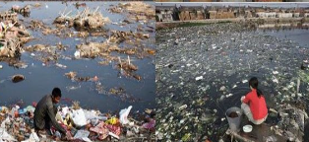
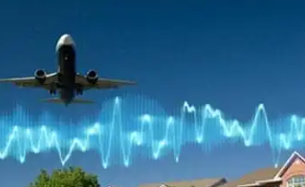
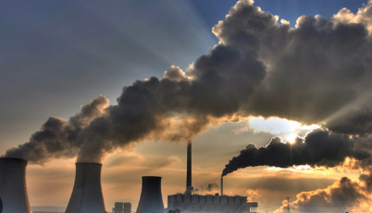
جامعة بغداد كلية الإدارة والاقتصاد
الشؤون العلمية
ورشة بعنوان
التلوث البيئي في العراق خطوات نحو الكارثة
تقديم
أ.م. اميرة شكرالبياتي ا.م.د. هنادي صكر مكطوف
قسم إدارة الأعمال

Slide 2
هدف الورشة
يمثل نظره شاملة لالقاء الضوء على مشكلات التلوث البيئي لل( التربة – الهواء- الماء -الشعاعي- البصري –الغذاء – والضوضاء) في العراق فضلا عن ايجاد حلول من اجل بيئة نظيفة لنا ولمستقبل ابنائنا

Slide 3
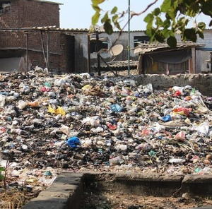
تلوث التربة
يمثل ( تلوث التربة) بأنه تغيير خصائص التربة الطبيعية والكيميائية والبيولوجية عن طريق إضافة مواد إليها او نزع مواد منها
وتقسم الملوثات الى :
ظاهرة التصحر ، ويساعد في هذه العملية ضعف سقوط الأمطار والرياح النشطة والرعي اذ تسهم بعض انواع الحيوانات الى التجرد من الغطاء النباتي و التي تعمل على زحف الرمال إلى الأراضي الزراعية
التسرب من الخزانات والأنابيب وخاصة أنابيب النفط ومنتجاته.
انتقال او اختلاط المواد الملوثة مع مياه السيول او المياه الجوفية
تملح التربة والتشبع بالمياه ، فالاستخدام المفرط لمياه الري مع سوء الصرف الصحي يؤدي إلى الإضرار بالتربة .
التوسع العمراني الذي أدى إلى تجريف الأراضي الزراعية

Slide 4
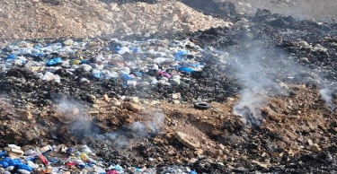
ملوثات التربة
تلوث التربة بالكيمياويات واعتبرت التربة كأنها مستودع للأسمدة مما نجم عنه تدهور الصفات الكيميائية والفيزيائية لهذه التربة.
ان ري التربة بالماء الملوث بالمخلفات الإنسانية دون معالجة هذه المخلفات ، يؤدي إلى انتشار الجراثيم في التربة ، وانتقال هذه الأحياء إلى الإنسان عند استهلاكه للخضراوات.
التلوث بالمبيدات الحشرية ،التي انتشر استخدامها في الآونة الأخيرة، وجنت على كثير من الحشرات والطيور التي كانت تعتبر صديقة الإنسان ، مما تأكل من ديدان الأرض

Slide 5
معالجة تلوث التربة
تهجير الصناعات الملوثة للبيئة بعيدا عن أماكن تمركز السكان بخطة زمنية محددة لوقف تلوث الأراضي الزراعية ، ولعدم الإضرار بصحة الإنسان .
اللجوء إلى استخدام المبيدات العضوية ( المبيدات العضوية هي المبيدات التي لا يحتوي تركيبها على المواد الكيميائية ، وانما مكوناتها قائمة على البيئة الطبيعية بالدرجة الأولى) مثل الثوم والبصل ، والابتعاد عن المبيدات الكيميائية بأنواعها المختلفة من مبيدات الإعشاب والحشرات والفطريات
تجديد الغطاء النباتي الصناعي بزراعة الأنواع النباتية المتكيفة للبيئة من أشجار وشجيرات ووقف الاحتطاب وتثبيت الكثبان الرملية
إتباع أنظمة زراعية رفيقة بالبيئة

Slide 6
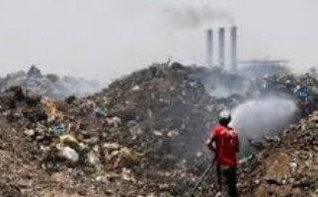
تلوث الهواء
تلوث الهواء يمثل انبعاث النفايات في الجو ، التي تحتوي على إحدى أنواع الغازات او أكثر من الملوثات، مثل الغبار وغازات او أبخرة بتركيزات تكفي لتكون مضرة للإنسان والحيوان، او صحة النباتات او يؤثر على قيمة العقارات سلباً
أن تلوث الهواء ليس قاصراً على الهواء الخارجي وإنما يحدث أيضا في الهواء الداخلي المحيط في منطقة معينة، ، خاصة في مناطق فقيرة ، والذين يستخدمون الفحم والخشب والمخلفات الزراعية والحيوانية كوقود
يمكن تقسيم الملوثات في الهواء إلى مجموعتين رئيستين هما الدقائقيات العالقة والملوثات الغازية :
أولا: المواد العالقة وتمثل المواد المنتشرة في الهواء سواءكانت دقائق صلبة ام قطيرات سائلة ، ومن أهمها:
الرمال الدقائق العالقة في الهواء التي يزيد قطرها عن 500 ميكرون ⃰
الغبار الطبيعي الدقائــق الصلبة العالقــة في الهواء

Slide 7
ملوثات الهواء - الدقائقيات العالقة
الهباء عبارة عن جزيئات صلبة او سائلة تبقى معلقة في الهواء نظراً لصغر حجمها ويكون قطرها بصورة عامة اقل من ميكرون واحد
الدخان دقائق صلبة تتكون عندما تتكاثف الأبخرة او عند حدوث تفاعلات كيميائية قطرها اقل من ميكرون واحد .
السخام جزيئات الكربون المتناهية الدقة تتجمع مع بعضها البعض بصورة سلاسل طويلة .
الضباب جزيئات سائلة يصل قطرها إلى مئه ميكرون
الملوثات الغازية
يعد حالة من المادة تنطبق عليها قوانين ( الحجم والحرارة والضغط ) في الظروف الطبيعية للحرارة والضغط الجوي ويشمل
غاز أول اوكسيد الكربون ( CO ) ، ينتج هذا الملوث الغازي الخطير في المناطق المأهولة عادة من الاحتراق غير الكامل في محركات المركبات الآلية خاصة المحركات التي تعمل بالبنزين .
غاز اوكسيد الكبريت ( SO₄) ، يختلف عن باقي الملوثات السامة في انه ضروري للحياة في التراكيز الطبيعية ، اما التعرض الطويل للغاز فانه يؤثر في حاسة التذوق والشم والى التصلب الرئوي

Slide 8
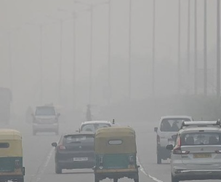
ملوثات الهواء - الملوثات الغازية
أكاسيد النتروجين ، تنبعث أثناء حرق الوقود ، مثل المنشآت الصناعية ووسائط النقل وتركيزها العالي يسبب التهاب الشعب الهوائية وانخفاض وظائف الرئة
فضلا عن ملوثات كيميائية وتشمل ملوث الكلور وفلوروكربونات اذ يقوم بتلويث طبقة الأوزون (O₃) في الغلاف الجوي العلوي ، وتستخدم هذه المركبات في الثلاجات والمكيفات

Slide 9
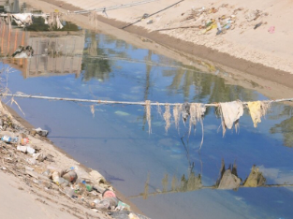
التلوث المائي
بسم الله الرحمن الرحيم (وَجَعَلنـَا ِمن المـﺂءِ كُلﱠ شيءٍ حيٍ ) صدق الله العظيم
تلوث المياه يشير إلى تدهور نوعية المياه التي تقاس وفقــا للمعايير الكيميائية والفيزيائية والبيولوجية .
ويمكن تقسيم الملوثات الى :
التلوث الناتج عن سقوط الأمطار على سطح الأرض حيث تعمل الأمطار على إذابة أملاح التربة المعدنية والأسمدة الزراعية والمبيدات وتحمل معها هذه المواد وتلقي بها في المجاري المائية مثل الأنهار والبحيرات .
التلوث الناتج عن مياه الصرف الزراعي نتيجة للاستخدام المكثف للأسمدة الزراعية والمبيدات بكافة أنواعها وهذه المواد لها آثار سمية شديدة على الإنسان والحيوان
غزو المياه المالحة لخزانات المياه الجوفية العذبة .
المياه المستخدمة في استخراج النفط او عند نقل النفط بالبواخر .
قطع الغابات وتحضير الأخشاب ونقلها عبر مجاري الأنهار

Slide 10
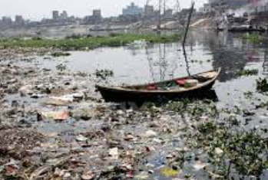
الملوثات المائية
مياه المجاري الحاوية على الصابون والمنظفات الصناعية وبعض أنواع البكتريا والميكروبات الضارة ، وعندما تصب مياه المجاري إلى الأنهار والبحيرات .
المخلفات الصناعية تشمل مخلفات المصانع الغذائية والكيميائية والألياف الصناعية والتي تؤدي إلى تلوث الماء بالدهون والبكتريا والأحماض والقلويات والأصباغ والنفط ومركبات البترول والكيمياويات والأملاح السامة كأملاح الزئبق والزرنيخ، وأملاح المعادن الثقيلة كالرصاص والكادميوم .
المفاعلات النووية تسبب تلوث حراريا للماء يؤثر تأثيرا ضارا على البيئة وعلى حياتها ، مع احتمال حدوث تلوث إشعاعي لأجيال لاحقة من الإنسان وبقية الكائنات الحية .

Slide 11
معالجة التلوث المائي
سرعة معالجة مياه الصرف الصحي قبل وصولها للتربة او للمسطحات المائية الأخرى ، التي يمكن إعادة استخدامها مرة أخرى في ري الأراضي الزراعية ، لكن بدون تلوث للتربة والنباتات التي يأكلها الإنسان والحيوان 0
محاولة إعادة تدوير بعض نفايات المصانع بدلا من إلقائها في مجاري الصرف الصحي ووصولها إلى المياه الجوفية
الحد من تلوث الهواء الذي يساهم في تلوث مياه الأمطار ، وتحولها إلى امطار حامضية يثير الكثير من المشاكل المتداخلة

Slide 12
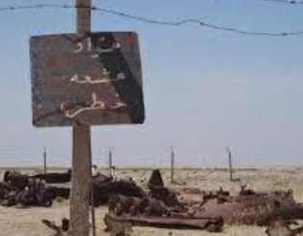
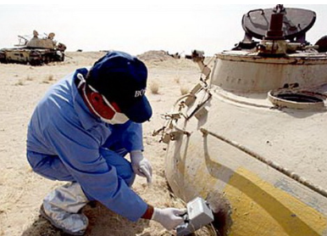
التلوث الشعاعي
التلوث الإشعاعي يعد اخطر أنواع التلوث ، حيث انه يتسلل إلى جسم الإنسان دون ان يشعر بأي دلائل او مؤشرات لدخوله الجسم ، وأيضا يتسلل الإشعاع في سهولة ويسر إلى الكائنات الحية في كل مكان سواء في الهواء او في التربة دون أي مقاومة
والتلوث الإشعاعي تلوث ينتج من مصدرين المصدر الأول طبيعي يتمثل بالأشعة الكونية ، والمصدر الثاني مصدر صناعي يتمثل في المفاعلات الذرية والصناعات الإشعاعية
فالتلوث بالإشعاع يعني تزايد الإشعاع الطبيعي عقب استعمال الإنسان للمواد المشعة ، الطبيعية او الصناعية

Slide 13
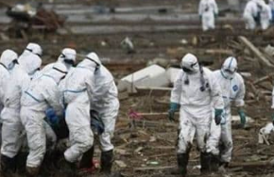
اضرار التلوث الشعاعي
تعتبر الحوادث الناجمة عن المفاعلات النووية الذرية من اخطر الأنواع على المحيط السكاني والحياة بشكل عام ، وتتوقف نوعية الأضرار على حجم الحوادث وكمية الإشعاعات الناجمة عن المحيط الخارجي
تتصف اغلب المواد المشعة بأن نشاطها الإشعاعي يستمر لفترة طويلة من الزمن
تختلف آثار الإشعاع على الإنسان باختلاف مصدره وشدته وطول المدة التي يؤثر خلالها.
النظير الإشعاعي ، تمتصه الماشية أثناء تغذيتها بالأعشاب الملوثة ، وتنتقل إلى الإنسان من خلال تناوله منتجات الألبان ، ثم تتسبب في إصابة الإنسان بسرطان العظام .
الأشعة السينية وقد ثبت خطرها على الخلايا ، وخاصة على تكوين الصفات الوراثية عند الجنين ، لذلك لا يجوز تعريض النساء الحوامل إلى الأشعة الا عند الضرورة القصوى وخاصة في المراحل الأولى من الحمل

Slide 14
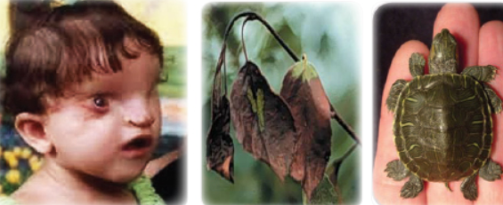
معالجات التلوث الشعاعي
المعالجة التكنولوجية للنفايات الخطيرة قبل عملية دفنها ، والهدف من ذلك هو تغيير الصفات الطبيعية او الكيميائية للنفايات الخطيرة ، مثل تقليل الحجم ، وأيضا سمية المركبات او إزالة السمية
وضع النفايات المشعة في صخور ملحية داخل القشرة الأرضية وبعيدة عن التجمعات السكانية ، حيث ان الصخور الملحية تشير إلى عدم وجود الماء في هذه المناطق .
وضع النفايات المشعة في عبوات خاصة ثم تخزينها في المناجم المهجورة المعزولة طبيعيا من المياه الجوفية
تغطية أرضيات المباني بطبقة من مادة مقاومة للتفاعلات الكيميائية وللحرارة ، وان تلصق لصقا جيدا لضمان عدم تسرب المواد المشعة تحتها .
تخزين المواد المشعة في أماكن آمنة مثل الدور الأرضي من المبنى مع تزويد المخزن عند مجاريه بأجهزة الكشف عن التلوث الإشعاعي مع ضرورة وضع المواد المشعة بالمخزن داخل حاويات ودروع مناسبة

Slide 15
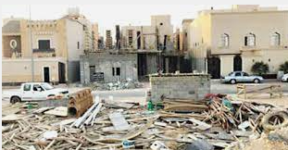
التلوث البصري والجمالي
يعرف الجمال ( هو قيمة ايجابية نابعة من طبيعة الشيء )
التلوث البصري ( هو احد أوجه التلوث ، هو تغير غير مرغوب فيه في عناصر البيئة العمرانية من إضافات او تشوهات او كتل بنائية غير قانونية ، او فراغات غير مصممة ، او إضافات تتنافر مع البيئة الطبيعية كانتشار العشوائيات
يؤثر التلوث البصري او الجمالي على الإنسان ، نتيجة للتفاعل بينه وبين البيئة المحيطة مما يترك لديه تصرفات وشعور تؤدي في النهاية إلى سلوكيات خاطئة تتفاوت نتيجة لتفاوت مستويات التلوث ، ومن أهم هذه السلوكيات والتي نعتبرها احد مظاهر التلوث البصري او الجمالي ، هو سلوك التعايش وهو أن يعتاد الإنسان مظهر من مظاهر التلوث حتى يصبح جزء من حياته اليومية فلا يراه ولا يتأثر به .

Slide 16
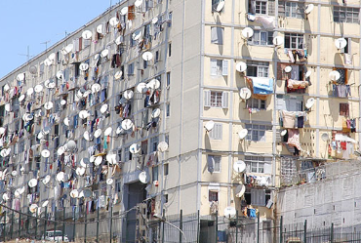
أنواع وأمثلة للتلوث البصري أو الجمالي
انتشار العشوائيات السكنية
سوء التخطيط العمراني لبعض الأبنية سواء من حيث الفراغات او من شكل بنائها .
مشروعات الترميم بالمناطق الأثرية وعدم انسجام الأجزاء الجديدة مع القديمة.
إقامة المباني أمام المناظر الجميلة وإخفائها مثل ،الانهار او أي مكان توجد به مسطحات مائية ، والأشجار والغابات الخضراء .
التجاوزات لبعض أصحاب المحال التجارية او المساكن على الأرصفة حتى فقدت المدينة رصيفها للتجاوزات وأصبح المشاة بدون أرصفة وبعضها استغل في صورة أماكن انتظار .
الأكشاك وأماكن البيع العشوائية المنتشرة في جميع الأحياء على الأرصفة او وسط الجزرة الوسطية للشارع او تحت الجسور دون مراعاة للذوق العام او التناسق والألوان او الجمال او المصلحة والصحة ، ناهيك عن أزمات المرور التي تسببها ( السيارات والمشاة)

Slide 17
التلوث الغذائي ومصادره
التلــوث الغذائي ( يقصد بالتـــلوث الغذائي وصول الكائنات الحيــة الدقيقــة او أي أجسام غريبة غير مرغــوب بوجودها في المادة الغذائية ، مما يعجل في ظهور علامات الفساد عليها ، وبالنتيجة جعلها غير مرغوبة او غير صالحة للاستهلاك البشري ، والتلوث الغذائي يحدث بصورة مختلفة تبعا لنوع المتسبب في هذا التلوث ) وكالاتي
التلوث بالمبيدات الأعشاب والفطور والحشرات والآفـــات الأخرى التــي تستخـــدم لحماية المزروعات والمحاصيل بعد الحصاد ، او القطاف ، مصدرا هاما لتلــوث الأغـــذية
التلوث العضوي ، إن الأطعمة قد تصبح وسيلة لنقل الميكروبات المرضية للإنسان اذا ما كانت قريبة وملتصقة بحيوانات ملوثة
التلوث الكيميائي ، ان احتمالات التلوث الكيميائي للغذاء تزايدت كثيرا خلال السنوات الأخيرة واستعمال عناصر تكميلية قد تكون هي السبب في تزايد التلوث الكيميائي ^{او} التسمم بالرصاص
التلوث البكتيري والجرثومي الناجم عن رمي مخلفات المصانع والمستشفيات في مجاري الانهار

Slide 18
الضوضاء
الضوضاء يمثل صوت غير المرغوب فيه من قبل المتلقي
الضوضاء ملوث بيئي ذو طبيعة فيزيائية وهـو عبارة عن أصوات ينقصها الانتظام والتناسق ، فالبيوت مزدحمة بالات التنظيف الكهربائية والغسالات والخلاطات وأجهزة التكييف والآت الموسيقى
وتختلف الضوضاء عن غيرها من مصادر التلوث من نواح عدة أهمها :
إن الضوضاء متعددة المصادر ، وتوجد في كل مكان ، ولا يسهل السيطرة عليها كما في المصادر الاخرى.
ينقطع اثر الضوضاء بمجرد توقفها ، أي أنها لا تترك خلفها أثرا واضحا في البيئة، وبذلك فان اثر الضوضاء اثر وقتي ينتهي بانقطاعها.
تختلف الضوضاء عن غيرها من عوامل التلوث في إنها محلية إلى حد كبير

Slide 19
انواع الضوضاء
ضوضاء وسائل النقل وهناك مسببات عدة بهذا النوع من الضوضاء ومنها :
ضوضاء الطرق والشوارع الرئيسية وتأتي بشكل أساسي من السيارات وعربات النقل والدراجات البخارية .
ضوضاء السكك الحديدية ( القطارات)
ضوضاء الطائرات ، وهـذه مشكلة تؤرق الأشخاص الذين يعيشون بجوار المطارات.
الضوضاء الاجتماعية وتأتي هذه الضوضاء على قمة الأنواع الأخرى ، ويتمثل مصدرها في ( الجوار) وتنبعث هذه الضوضاء من :
الحيوانات الأليفة مثل الكلاب.
الأنشطة المنزلية.
أصوات الأشخاص
أصلاح السيارات

Slide 20
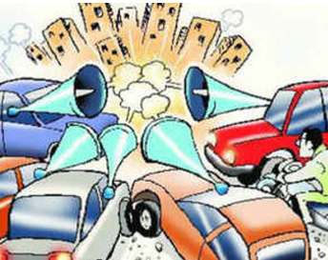
انواع الضوضاء
الضوضاء الصناعية الناتجـة عن المصانع والمعامل والورش
الضوضاء الناتجة من أعمال البناء والتشييد ، ونظرا لان اغلب هذه الأعمال تجري عادة في الشوارع والطرقات ، ووسط المناطق التجارية والسكنية ، فان من يتأثرون بهذه الضوضاء يزيد كثيرا على عدد من يتأثرون بضوضاء الآلات .
ضوضاء الشقق والفنادق ، وترتبط بالضوضاء العالية والاهتزازات في غرفة واحدة وتنتقل إلى الغرفة المجاورة .

Slide 21
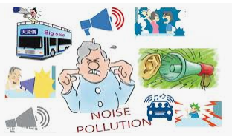
التاثيرات النتاجة عن الضوضاء
صعوبة التخاطب في مكان العمل ، وذلك يعيق الاتصال المباشر بين العمال مما قد يؤدي إلى تعرض حياة عدد من العمال إلى الخطر عند عدم سماعهم تنبيه الآخرين من الخطر القائم فــي موقــع العمل .
نقص نشاط المعدة ونقص إفراز العصارة المعوية.
الم في الصدر في منطقة القلب ، وتغيرات في رسم القلب الكهربائي أثناء فحصه ، وضعف في عضلة القلب ، واضطراب في الجهاز العصبي وجهاز الدوران .
فقدان التركيز وخاصة في الأعمال الذهنية.
من الناحية الفسيولوجية، ان تأثير التلوث الضوضائي قد يشمل إضرارا مؤقتة او دائمة على حاسة السمع .
ومن الناحية النفسية ، يعتقد ان التعرض بشكل متكرر إلى موجات صوتية عالية الكثافة ، قد تسبب تغيرات في سلوكية كل من الإنسان وكذلك الحيوانات .

Slide 22
طرق معالجة وتقليل الضوضاء
نقل مصدر الصوت إلى مكان أكثر بعداً كي لا يصل مستوى الصوت إلى حد إيذاء المستمع .
ضبط او تعديل مصدر الضوضاء
استبدال مصدر الضوضاء مع مصادر أكثر هدواً ، على سبيل المثال استبدال الآلات القديمة بالات حديثة
زيادة المسافة بين مصدر الضجيج والمستلم أو المتأثر به
المنغلقات ، في كثير من المصانع عادة ما توضع الماكنات المحدثة للضجيج في غرفة العامة.حكام مصممة لغرض منع انتشار الضجيج الصادر من تلك المعدات والآلات ، وتتكون الغرفة ( المنغلق) من ألواح حديدية ثقيلة بينها صوف معدني ( مواد عازلة

Slide 23
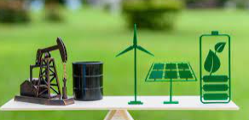
التوصيات
فصل الملوثات الضارة او ترسيبها وعدم السماح بانطلاقها إلى الوسط الخارجي .
استخدام مداخن طويلة ، فتقوم تيارات الهواء بتوزيع الملوثات على أماكن كثيرة ، وتؤدي إلى تخفيض التركيز في الهواء إلى درجة كبيرة فضلا عن تنقية مياه المصانع والمستشفيات قبل رميها في الانهر
العناية بالغابات والأشجار دائمة الخضرة والتوسع في زراعة الأحزمة الخضراء والمصدات الطبيعية
التخطيط العملي الرشيد عند إنشاء أي مصنع او بناء أي منشآت صناعية معدنية او كيميائية وغيرها بالقرب من المدن وخاصة الصناعات شديدة التلويث كصناعة الاسمنت والكهرباء ويجب إنشائها بعيدة عن المدن والمجمعات السكانية والمناطق الزراعية .
ضرورة المراقبة الدائمة لالآت الاحتراق في المعامل ومحطات الكهرباء ، وذلك للتقليل من كمية الملوثات المنطلقة منها ، ومراقبة وسائل النقل العام والخاص
ايجاد حلول منطقية لمشكلة التلوث الجمالي ومنع انتشاره
تفعيل القوانين الخاصة بتقليل الضوضاء كمنع استخدام البوق المنبه
داخل المدن

Slide 24
شكرا لحسن الاستماع

